Slide 1
Python大数据分析原理与应用

Slide 2
Interdisciplinary
Big Data Analytics
Machine Learning
Pattern Recognition
Statistics
Artificial Intelligence

Slide 3
Mining? Warehousing?

Slide 4
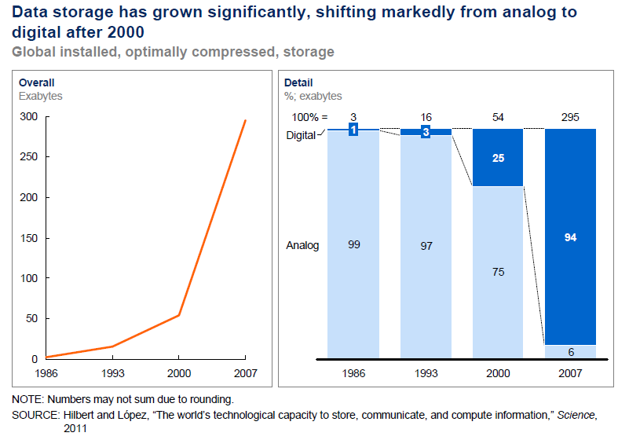
Technology Advancement
Notes:
为一个字节(B)，最常用的单位。 1KB (Kilobyte 千字节)=1024B， 1MB (Megabyte 兆字节 简称“兆”)=1024KB， 1GB (Gigabyte 吉字节 又称“千兆”)=1024MB， 1TB (Trillionbyte 万亿字节 太字节)=1024GB，其中1024=2^10 ( 2 的10次方)， 1PB（Petabyte 千万亿字节 拍字节）=1024TB， 1EB（Exabyte 百亿亿字节 艾字节）=1024PB， 1ZB (Zettabyte 十万亿亿字节 泽字节)= 1024 EB, 1YB (Jottabyte 一亿亿亿字节 尧字节)= 1024 ZB, 1BB (Brontobyte 一千亿亿亿字节)= 1024 YB. 注：“兆”为百万级数量单位。 附：进制单位全称及译音 yotta, [尧]它, Y. 10^21, zetta, [泽]它, Z. 10^18, exa, [艾]可萨, E. 10^15, peta, [拍]它, P. 10^12, tera, [太]拉, T. 10^9, giga, [吉]咖, G. 10^6, mega, [兆]，M. 10^3

Slide 5
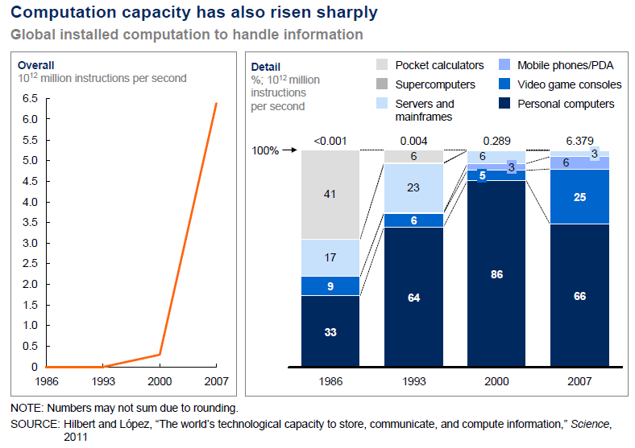
Technology Advancement

Slide 6


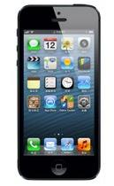

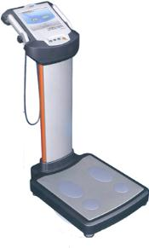

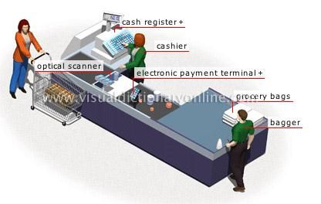
The World of Data

Slide 7
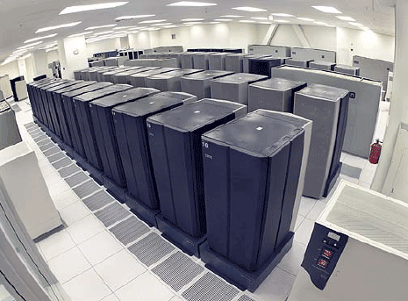
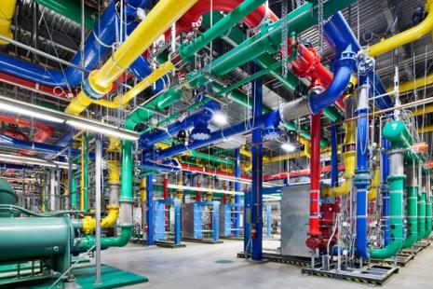
Data Rich, Information Poor
Notes:
The global data supply reached 2.8 zettabytes (ZB) in 2012 - or 2.8 trillion GB - but just 0.5% of this is used for analysis, according to the Digital Universe Study.
http://www.guardian.co.uk/news/datablog/2012/dec/19/big-data-study-digital-universe-global-volume

Slide 8


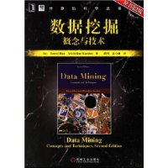


Learning Resources
International Conference on Data Mining
International Conference on Data Engineering
International Conference on Machine Learning
International Joint Conference on Artificial Intelligence
Pacific-Asia Conference on Knowledge Discovery and Data Mining
ACM SIGKDD Conference on Knowledge Discovery and Data Mining

Slide 9

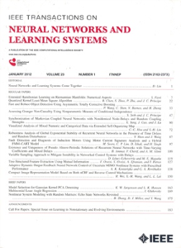
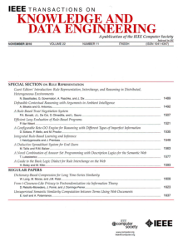



Learning Resources

Slide 10







Learning Resources
Notes:
Welcome to the UC Irvine Machine Learning Repository!
We currently maintain 585 data sets as a service to the machine learning community.
http://archive.ics.uci.edu/ml/index.php
-----------
WEKA
The workbench for machine learning
Weka is tried and tested open source machine learning software that can be accessed through a graphical user interface, standard terminal applications, or a Java API. It is widely used for teaching, research, and industrial applications, contains a plethora of built-in tools for standard machine learning tasks, and additionally gives transparent access to well-known toolboxes such as scikit-learn, R, and Deeplearning4j.
https://www.cs.waikato.ac.nz/ml/weka/
----------------------------
www.kdnuggets.com

Slide 11



Data
Definition
“Data are pieces of information that represent the qualitative or quantitative attributes of a variable or set of variables. Data are often viewed as the lowest level of abstraction from which information and knowledge are derived.”
Data Types
Continuous, Binary
Discrete, String
Symbolic
Storage
Physical
Logical
Major Issues
Transformation
Errors and Corruption

Slide 12


What is Big Data?
“Big data is high-volume, high-velocity and high-variety information assets that demand cost-effective, innovative forms of information processing for enhanced insight and decision making.” — Gartner
“Big data refers to datasets whose size is beyond the ability of typical database software tools to capture, store, manage, and analyze.” — Mckinsey & Company
Notes:
http://www.gartner.com/it-glossary/big-data/
Gartner（高德纳，又译顾能公司，NYSE: IT and ITB）全球最具权威的IT研究与顾问咨询公司，成立于1979年，总部设在美国康涅狄克州斯坦福。其研究范围覆盖全部IT产业，就IT的研究、发展、评估、应用、市场等领域，为客户提供客观、公正的论证报告及市场调研报告，协助客户进行市场分析、技术选择、项目论证、投资决策。
http://www.mckinsey.com/insights/business_technology/big_data_the_next_frontier_for_innovation
麦肯锡公司（McKinsey & Company）是由James O’McKinsey于1926年创建的，同时他也开创了现代管理咨询的新纪元。现在麦肯锡公司已经成为全球最著名的管理咨询公司，在全球44个国家和地区开设了94个分公司或办事处。麦肯锡公司自成立以来，使命就是帮助领先的企业机构实现显著、持久的经营业绩改善，打造能够吸引、培育和激励杰出人才的优秀组织机构。 2018年3月23日，LinkedIn发布了2018年顶级企业报告，麦肯锡公司排名第13位。

Slide 13
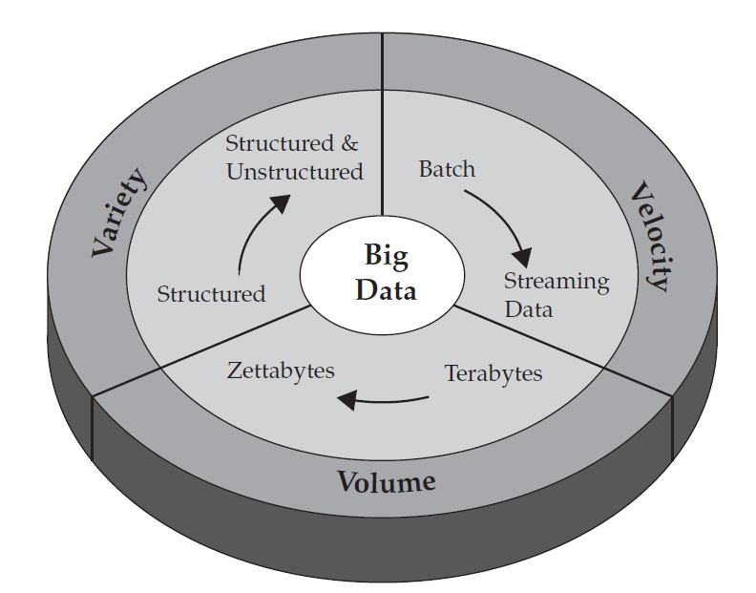
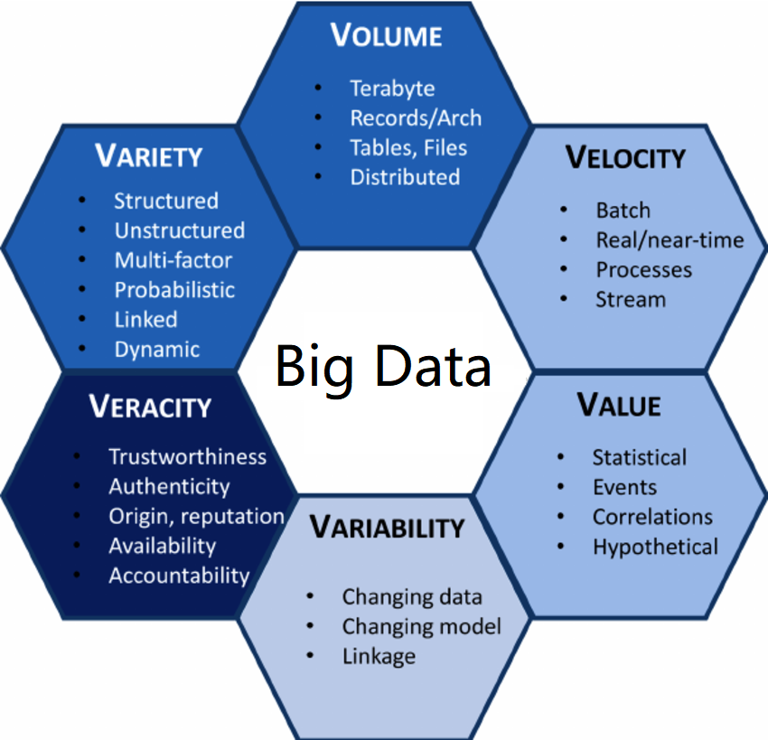
Big Data
Notes:
大数据有几个特性，最著名的是数据量(volume)，速度(velocity)，多样性(variety)。除此以外，还有就是准确性(veracity)，连通性(valence)， 和价值(value) 。Volume这就是大数据本身的本质，有很多数据，很大数据量。而数据量本身并不使数据变得有用，所以我们需要对它进行再次的处理。计算机的运行速度决定了没法迅速处理如此大的数据规模，所以在大量数据领域，还有类似存储，访问和处理相关的成本，可扩展性和性能等等挑战。Velocity这个词我有看到几个解释，类似的翻译有很多，有人认为应该翻译成时效性，我个人不这么认为。大部分的英文解释都是关于处理数据的速度。当你处理这么多的数据时，访问速度和得到所需结果的速度是至关重要的。举个例子，Google Flu Trends(虽然已经证明是失败的了)能够预测流感，通过实时收集数据进行运算，如果你的运算速度比较慢，处理不了那么多数据，那么在流感爆发的时候，你还没有计算出这个区域有没有流感潜伏，这就失去了时效性。所以处理速度很重要。Variety数据格式多样性：包含文字、影音、网页、串流等等结构性、非结构性的数据等等。来源多样性：从动车系统传来的实时数据，从沃尔玛系统每周统计的数据等。媒体多样性：随着多媒体的发展，用来传播的媒体也越来越多，如音频、视频、图片等等。语义多样性：分为两个方面。一方面，举个最简单的例子，我们可以用数字来表示年龄，我们也有用小孩，青年，老人来表示年龄。另一方面，在不同语义情况下，相同的词会蕴含不用的意思。Veracity可疑性指的是当数据的来源变得更多元时，这些数据本身的可靠度、质量是否足够，若数据本身就是有问题的，那分析后的结果也不会是正确的。Valence这是最不常见到和谈到的属性。这个属性的来源是化学里的化合价，在这里指的是数据的连接性，即连接的数据项与可能连接的总数的分数。当两个数据相关的时候，则称这两个数据相互连接。而连接性会随着时间越来越大，导致数据关系越来越复杂，于是群体事件预测、关系变化的建模与预测等等也会越来越复杂。Value前面说了这么多，大数据的核心就是价值。所有的大数据的困难与问题都是如何将数据转化为价值。包括大容量和各种数据的易于访问和提供高质量分析，从而做出明智决策的价值等等。
一、Volume：数据量大，包括采集、存储和计算的量都非常大。大数据的起始计量单位至少是P（1000个T）、E（100万个T）或Z（10亿个T）。二、Variety：种类和来源多样化。包括结构化、半结构化和非结构化数据，具体表现为网络日志、音频、视频、图片、地理位置信息等等，多类型的数据对数据的处理能力提出了更高的要求。三、Value：数据价值密度相对较低，或者说是浪里淘沙却又弥足珍贵。随着互联网以及物联网的广泛应用，信息感知无处不在，信息海量，但价值密度较低，如何结合业务逻辑并通过强大的机器算法来挖掘数据价值，是大数据时代最需要解决的问题。四、Velocity：数据增长速度快，处理速度也快，时效性要求高。比如搜索引擎要求几分钟前的新闻能够被用户查询到，个性化推荐算法尽可能要求实时完成推荐。这是大数据区别于传统数据挖掘的显著特征。五、Veracity：数据的准确性和可信赖度，即数据的质量。
大数据特点 - 6个V
• Volume： 巨大的数据量
• 集中储存/集中计算已经无法处理巨大的数据量。
• 数据量呈指数增长：地震、录井 、石油钻塔的传感器一个月产生的数据量比全球所有的电影加在一起还要多。
• 新浪微博用户数2.5亿+，高峰每天几亿条。
• Variety ：非结构化数据多样性
• 文本/图片/视频/文档等，如诸如微地震，电磁以及光纤分布式温度监测（DTS） 。
• Velocity：数据增长速度快
• 用户基数庞大/设备数量众多/实时海量/数据指数级别增长。
• Value：数据的价值性
• 每个钻井平台有 40,000 传感器,但是通常只有 10% 的数据使用到。
• 每个深水钻井平台的投资可达到$150M,能有效利用所有的数据非常关键,关系到安全与优化运营 。
• Vercity：数据的真实性

Slide 14
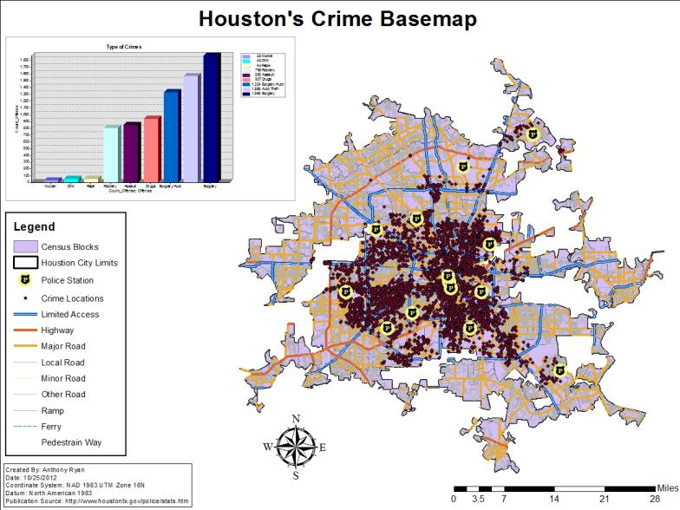
Public Security

Slide 15

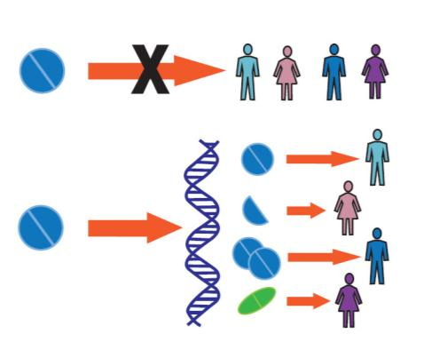
Health Care Application
Personalized Medicine
Effectiveness Research
Notes:
1. Effectiveness research.
Many studies have shown that wide variations exist in health care practices, outcomes, and costs across different providers, geographies, and patients. Critically analyzing large datasets that include patient characteristics and the cost and outcomes of treatments can help to identify the most clinically effective and cost-effective treatments to apply. There is potential to reduce incidences of overtreatment—i.e., interventions that do more harm than good—and undertreatment—cases in which a specific therapy should have been prescribed but was not. Both overtreatment and undertreatment result in worse patient outcomes and higher health care costs in the long run.
2. Clinical decision support systems.
By deploying these systems, providers can reduce adverse reactions and lower treatment error rates and liability claims, especially those arising from clinical mistakes. In the future, big data systems such as these can become substantially more intelligent by including modules that use image analysis and recognition in databases of medical images (X-ray, CT, MRI) for prediagnosis or that automatically mine medical literature to create a medical expertise database capable of suggesting treatment options to physicians based on patients’ medical records.

Slide 16

Location Data: Urban Planning

Slide 17
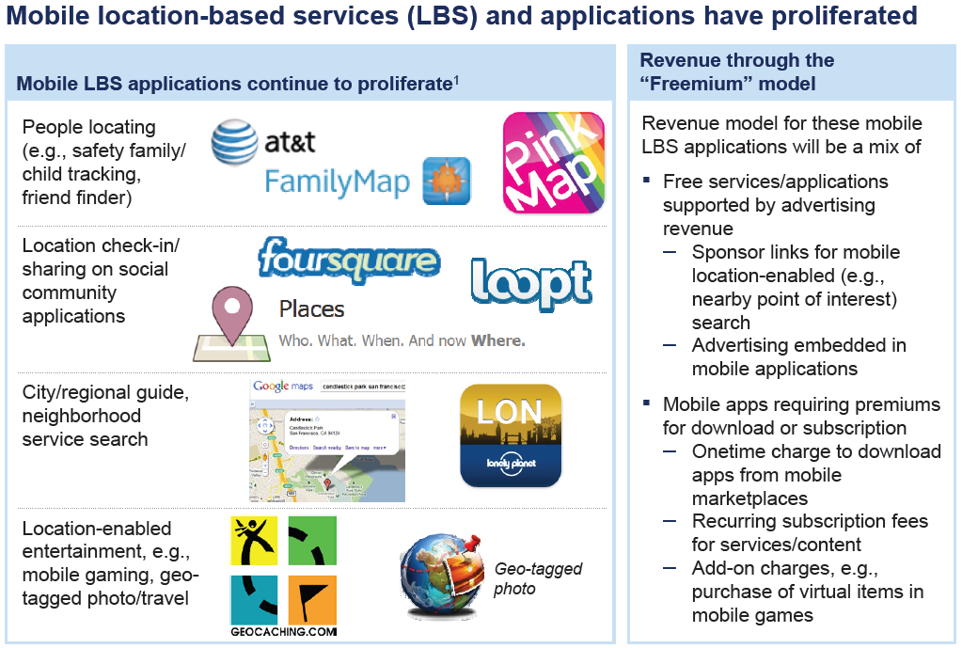
Location Data: Mobile User
Notes:
revenue英[ˈrevənjuː]美[ˈrevənuː]
n.财政收入; 税收收入; 收益;
premiums英[ˈpriːmiəmz]美[ˈprimiəmz]
n.保险费; 额外费用; 附加费;
subscription英[səbˈskrɪpʃn]美[səbˈskrɪpʃn]
n.(报刊等的)订阅费，订购款，订阅，订购; (向慈善机构的)定期捐款; (俱乐部的)会员费; (服务的)用户费; 会员费(或服务费)的交纳; 集体资助; 集体捐助;

Slide 18
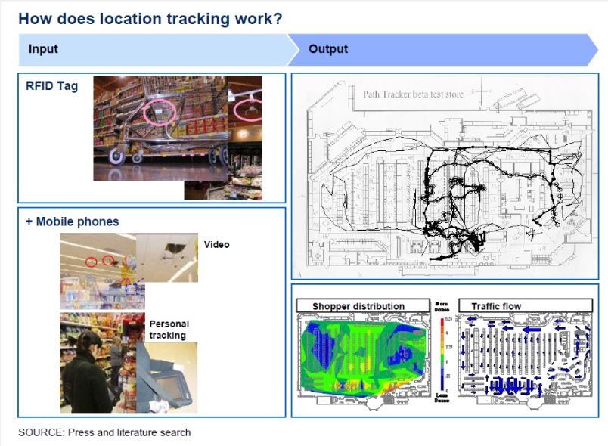
Location Data: Shopper

Slide 19

Retail Data: Targeted Marketing
Notes:
用户画像

Slide 20


Retail Data: Sentiment Analysis
Notes:
Sentiment： a feeling or an opinion, especially one based on emotions
Sentiment analysis leverages the voluminous streams of data generated by consumers in the various forms of social media to help inform a variety of business decisions. For example, retailers can use sentiment analysis to gauge the real-time response to marketing campaigns and adjust course accordingly. The evolving field of social media data analysis plays a key role because consumers are relying increasingly on peer sentiment and recommendations to make purchasing decisions. A variety of tools has emerged for the real-time monitoring and response to Web-based consumer behavior and choices.

Slide 21

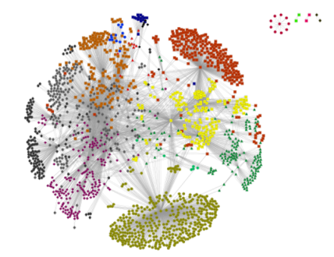
Social Networks

Slide 22




Sports
Notes:
影片《点球成金》改编自迈克尔·刘易斯的《魔球：逆境中致胜的智慧》，由贝尼特·米勒执导，布拉德·皮特、乔纳·希尔和菲利普·塞默·霍夫曼等联袂出演。影片于2011年9月9日在加拿大多伦多电影节率先上映。电影讲述奥克兰运动家棒球队（又称绿帽队或白象队）总经理比利·比恩（Billy Beane）的经营哲学，描写了他如何以小搏大、力抗其它薪资总额比他们多上数倍的大球队的方法。
奥克兰运动家（Oakland Athletics）写：OAK，
奥克兰 “奥克兰”一词是英文“橡树之地”（Oakland）的音译。这里原是旧金山湾东部沿岸的一片美丽的橡树林，城市由此而得名，连市徽都是一棵橡树。
迈克尔·刘易斯（英文：Michael Lewis，1960年10月15日－），美国当代报告文学作家、财经记者，毕业于普林斯顿大学和伦敦经济学院。大学主修艺术史，在伦敦政经学院取得经济硕士学位，然后在投资银行所罗门兄弟伦敦分公司当债券交易员。
Major League Baseball一般指美国职业棒球大联盟。美国职棒大联盟（Major League Baseball，简称MLB），是北美地区最高水平的职业棒球联赛。1903年由国家联盟和美国联盟共同成立，是美国四大职业体育联盟之一。
Brad Pitt一般指布拉德·皮特。

Slide 23
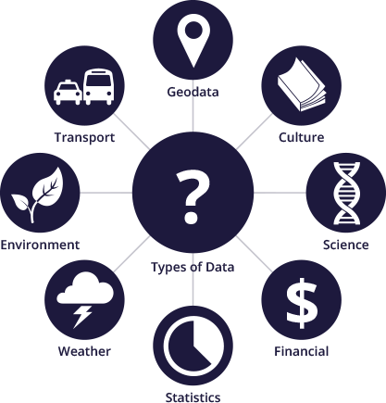

Open Data
Technically Open: available in a machine-readable standard format, which means it can be retrieved and meaningfully processed by a computer application.
Legally Open: explicitly licensed in a way that permits commercial and non-commercial use without restrictions.
Notes:
http://data.worldbank.org/about/open-government-data-toolkit/knowledge-repository
http://theodi.org/
司法 工商 税务等 天眼查

Slide 24
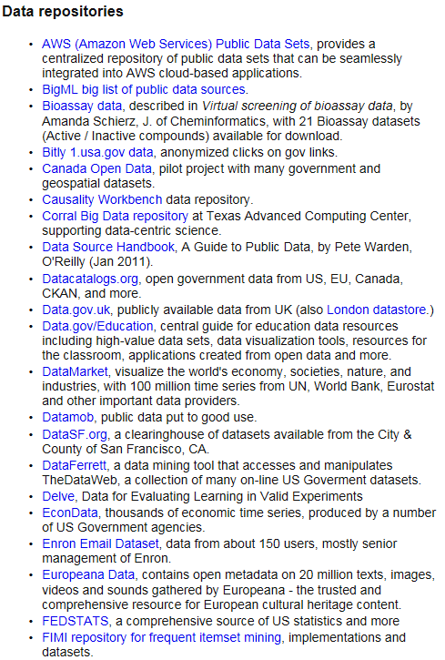
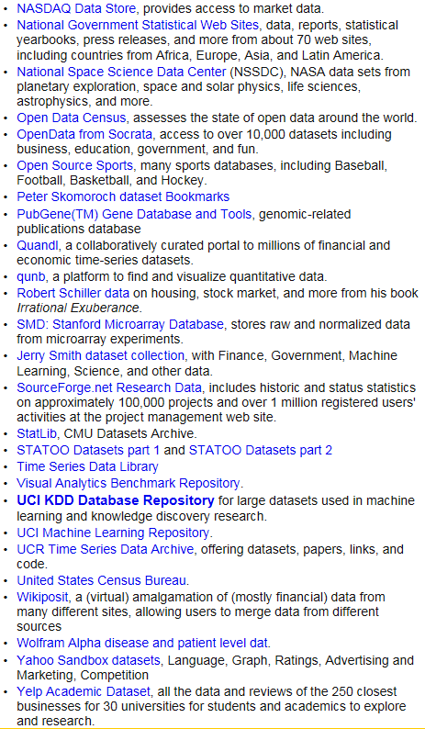
Where to find data?
Notes:
http://www.kdnuggets.com/datasets/index.html

Slide 25
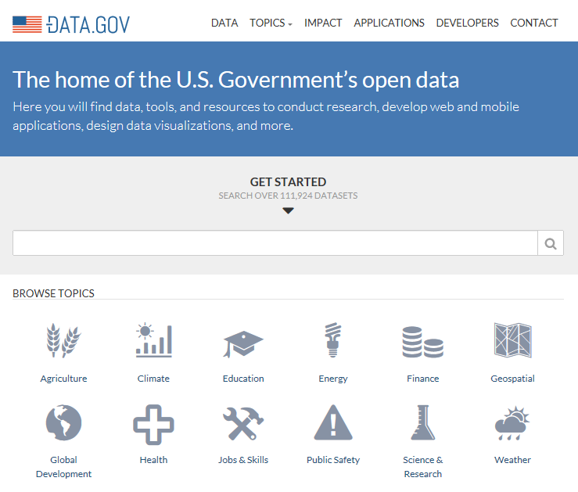
Open Government Data

Slide 26
Big Data Analytics
People have been analysing and investigating data for centuries.
Statistics
Mean, Variance, Correlation, Distribution …
In modern days, data are often far beyond human comprehension.
Diversity, Volume, Dimensionality
Definition
Big Data Analytics is the process of automatically extracting interesting and useful hidden patterns from usually massive, incomplete and noisy data.
Not a fully automatic process
Human interventions are often inevitable.
Domain Knowledge
Data Collection and Pre-processing
Synonym: Knowledge Discovery

Slide 27

Is BDA really important?
“If you are looking for a career where your services will be in high demand, you should find something where you provide a scarce, complementary service to something that is getting ubiquitous and cheap. So what’s getting ubiquitous and cheap? Data. And what is complementary to data? Analysis. So my recommendation is to take lots of courses about how to manipulate and analyze data: databases, machine learning, econometrics, statistics, visualization, and so on.”
An interview with Google Chief Economist
Hal Varian from the New York Times

Slide 28

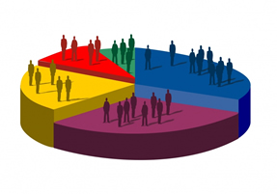



Business Intelligence

Slide 29
From Data To Intelligence
Decision Models
Decision Support
Data Mining
Knowledge
Preprocessing
Information
Database
Data

Slide 30
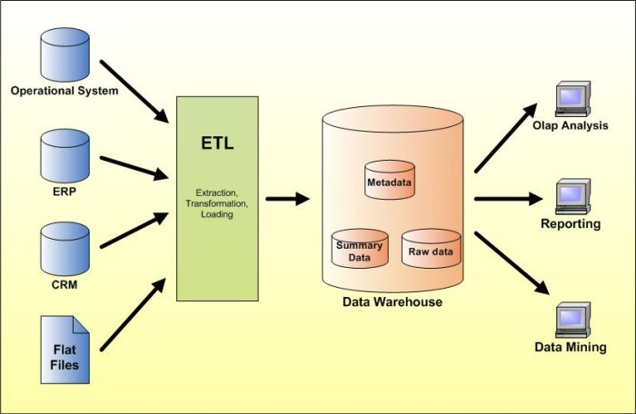
Data Integration & Analysis
ERP (Enterprise Resource Planning)
联机分析处理OLAP
CRM（Customer Relationship Management
Notes:
企业资源计划即 ERP (Enterprise Resource Planning)，由美国 Gartner Group 公司于1990年提出。企业资源计划是 MRP II（企业制造资源计划）下一代的制造业系统和资源计划软件。除了MRP II 已有的生产资源计划、制造、财务、销售、采购等功能外，还有质量管理，实验室管理，业务流程管理，产品数据管理，存货、分销与运输管理，人力资源管理和定期报告系统。
1999年，Gartner Group Inc公司提出了CRM概念（Customer Relationship Management 客户关系管理）。Gartner Group Inc在早些提出的ERP概念中，强调对供应链进行整 体管理。而客户作为供应链中的一环，为什么要针对它单独提 出一个CRM概念呢？
ETL，是英文Extract-Transform-Load的缩写，用来描述将数据从来源端经过抽取（extract）、转换（transform）、加载（load）至目的端的过程。ETL一词较常用在数据仓库，但其对象并不限于数据仓库。
联机分析处理OLAP是一种软件技术，它使分析人员能够迅速、一致、交互地从各个方面观察信息，以达到深入理解数据的目的。
自20世纪80年代开始，许多企业利用关系型数据库来存储和管理业务数据，并建立相应的应用系统来支持日常的业务运作。这种应用以支持业务处理为主要目的，被称为联机事务处理(On line Transaction Processing，OLTP)应用，它所存储的数据被称为操作数据或者业务数据。
Gartner（高德纳，又译顾能公司，NYSE: IT and ITB）全球最具权威的IT研究与顾问咨询公司，成立于1979年，总部设在美国康涅狄克州斯坦福。其研究范围覆盖全部IT产业，就IT的研究、发展、评估、应用、市场等领域，为客户提供客观、公正的论证报告及市场调研报告，协助客户进行市场分析、技术选择、项目论证、投资决策。为决策者在投资风险和管理、营销策略、发展方向等重大问题上提供重要咨询建议，帮助决策者作出正确抉择。

Slide 31
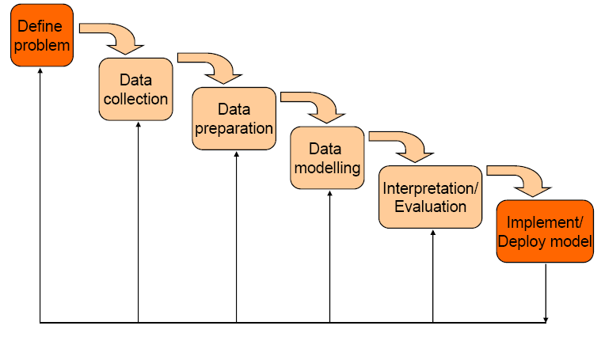
The Process of Big Data Analytics
Notes:
瀑布
deploy [di:'plɔi] vt. 配置；展开；使疏开 vi. 部署；展开

Slide 32
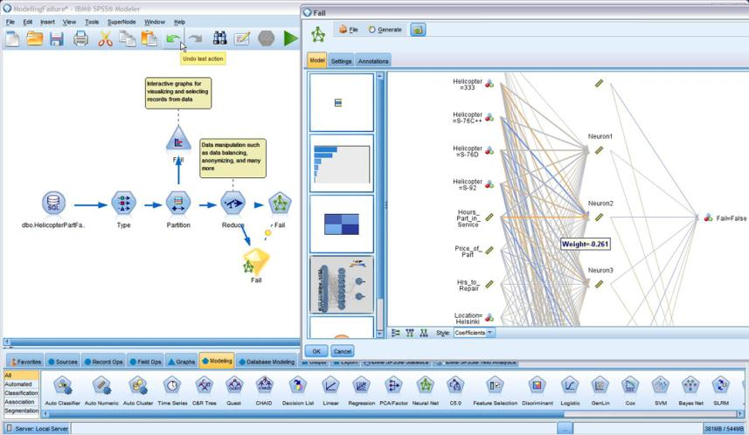
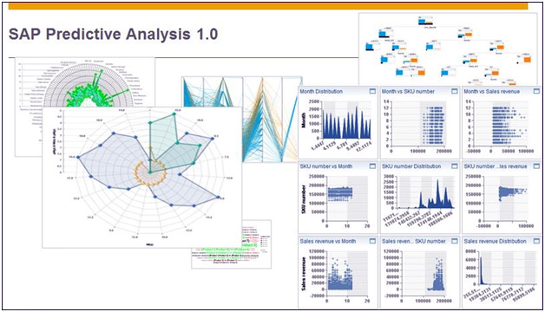
SPSS（Statistical Product and Service Solutions）
Notes:
SPSS（Statistical Product and Service Solutions），“统计产品与服务解决方案”软件。最初软件全称为“社会科学统计软件包”（Solutions Statistical Package for the Social Sciences），但是随着SPSS产品服务领域的扩大和服务深度的增加，SPSS公司已于2000年正式将英文全称更改为“统计产品与服务解决方案”，这标志着SPSS的战略方向正在做出重大调整。SPSS为IBM公司推出的一系列用于统计学分析运算、数据挖掘、预测分析和决策支持任务的软件产品及相关服务的总称，有Windows和Mac OS X等版本。
2018年3月20日，SAP 在伦敦举行的Gartner 数据分析峰会上宣布正式发布 SAP® Predictive Analytics应用版，以帮助企业为业务应用程序创建和管理机器学习模型，包括供应链、财务会计、人力资源管理和客户管理。与埃森哲共同开发的 SAP® Predictive Analytics 应用版协助智能企业在业务程序中嵌入预测和机器学习能力，为所有商业用户带来强大的数据驱动的洞察力。
SAP Leonardo 和 Analytics 高级副总裁Mike Flannagan 表示:“SAP与埃森哲合作开发的 SAP® Predictive Analytics 应用版，将为数字化转型中的智能企业提供工具。随着机器学习和人工智能技术的飞速发展，SAP 将继续提供创新，为我们的客户带来强大的新功能。”
SAP® Predictive Analytics 应用版使用机器学习为商业用户解决具体业务问题。通过嵌入 SAP® Predictive Analytics，企业的应用程序可以独立地管理预测和机器学习模型的端到端生命周期，从而能够自动适应不断变化的业务条件。它为企业提供了在这些应用程序中添加、修改和扩展预测和机器学习模型的灵活性，以更好地解决新问题。通过一次点击，用户就可以轻松地自动重新训练，评分和部署机器学习模型。

Slide 33
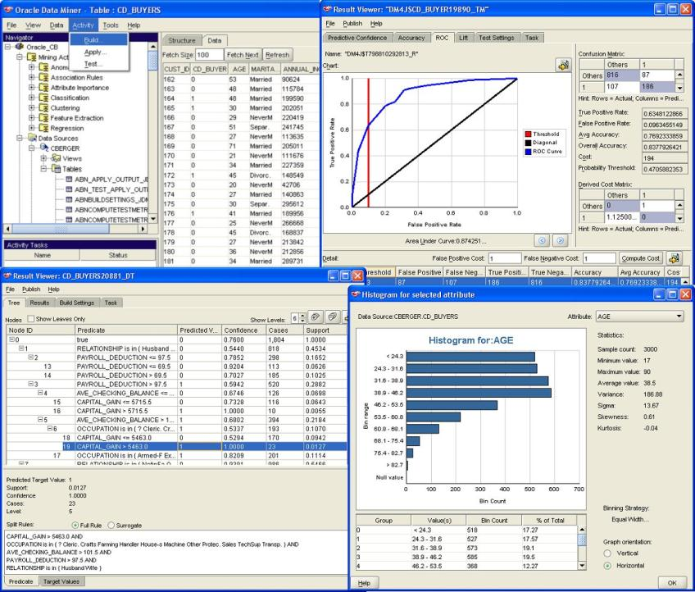
Notes:
甲骨文公司
世界上的所有行业几乎都在应用Oracle技术，《财富》100强中的98家公司都采用Oracle技术。Oracle是第一个跨整个产品线（数据库、业务应用软件和应用软件开发与决策支持工具）开发和部署100%基于互联网的企业软件的公司。Oracle是世界领先的信息管理软件供应商和世界第二大独立软件公司。

Slide 34

Techniques - Classification
“Classification is a procedure in which individual items are placed into groups based on quantitative information on one or more characteristics (referred to as variables) and based on a training set of previously labeled items.”
Given a training set: {(x₁, y₁), …, (x_{n}, y_{n})}, produce a classifier (function) that maps any unknown object x_{i} to its class label y_{i}.
Algorithms
Decision Trees
K-Nearest Neighbours
Neural Networks
Support Vector Machines
Applications
Churn Prediction
Medical Diagnosis
X
Y
Notes:
churn prediction 客户流失预测

Slide 35
Classification Boundaries
Low Risk
?
Savings
Y
High Risk
?
Income
X

Slide 36
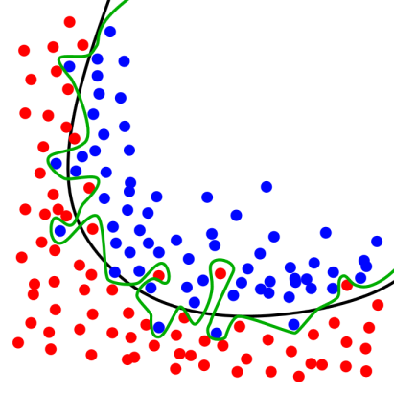
Overfitting – Classification

Slide 37
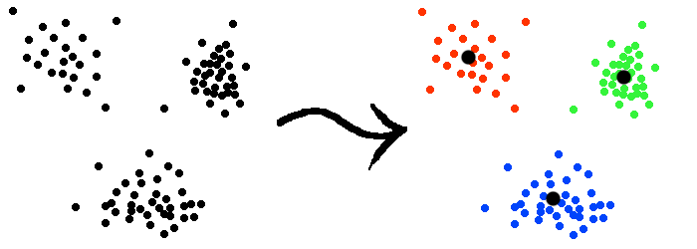
Techniques - Clustering
“Clustering is the assignment of a set of observations into subsets (called clusters) so that observations in the same cluster are similar in some sense.”
Distance Metrics
Euclidean Distance
Manhattan Distance
Mahalanobis Distance
Algorithms
K-Means
Sequential Leader
Affinity Propagation
Applications
Market Research
Image Segmentation
Social Network Analysis
What is the difference between classification and clustering?
Notes:
Sequential Leader: 数据点一个一个过来,挨个处理,一次遍历处理结束(最简单的聚类,不需要多次迭代)
吸引子传播算法
Affinity Propagation聚类算法简称AP,是一个在07年发表在Science上面比较新的算法

Slide 38
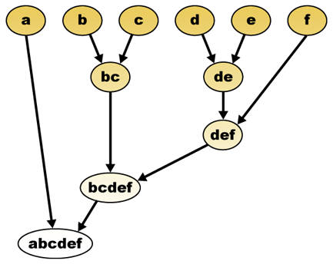
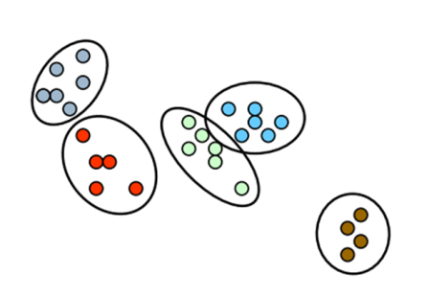
Hierarchical Clustering

Slide 39
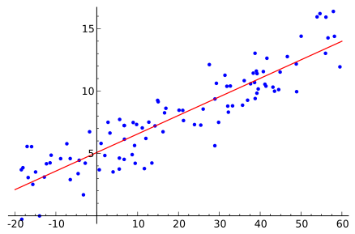
Techniques – Regression

Slide 40
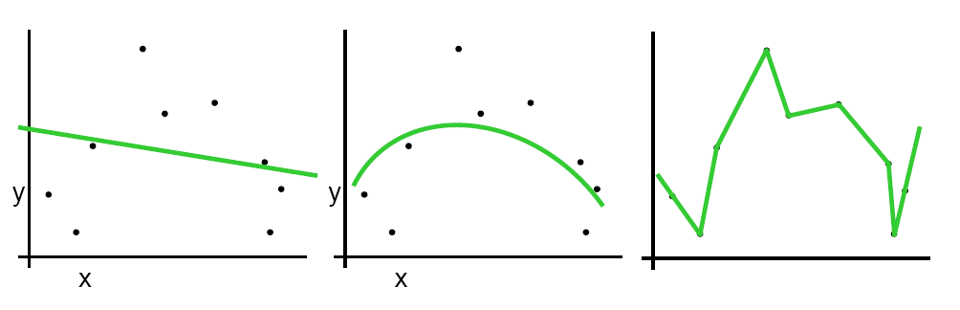
Overfitting – Regression
y
x

Slide 41
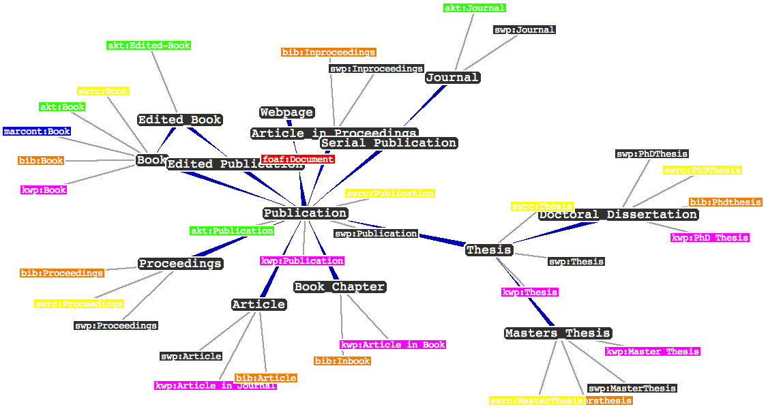
Seeing is Knowing

Slide 42
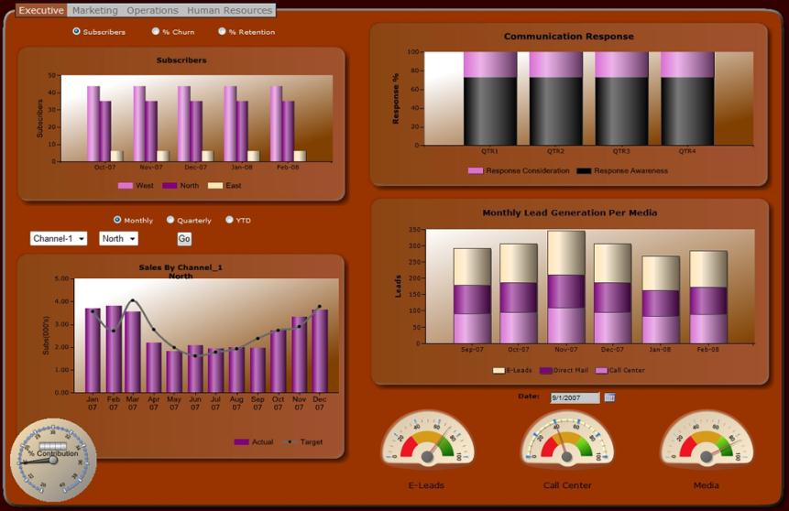
Performance Dashboard

Slide 43
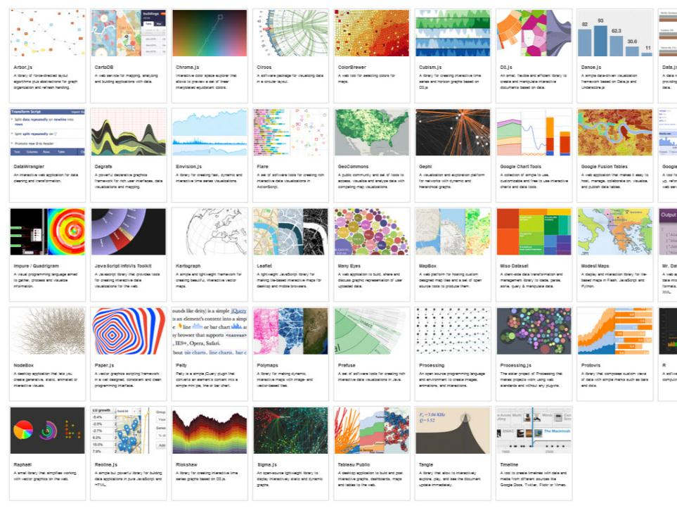
Notes:
http://selection.datavisualization.ch/

Slide 44


Data Preprocessing
Real data are often surprisingly dirty.
A Major Challenge for Data Mining
Typical Issues
Missing Attribute Values
Different Coding/Naming Schemes
Infeasible Values
Inconsistent Data
Outliers
Data Quality
Accuracy
Completeness
Consistency
Interpretability
Credibility
Timeliness
GIGO(Garbage In Garbage Out)
Notes:
credibility英[ˌkredəˈbɪləti]美[ˌkredəˈbɪləti]
n.可信性; 可靠性;
timeliness n.及时;时间性;好时机

Slide 45


Data Preprocessing
Data Cleaning
Fill in missing values.
Correct inconsistent data.
Identify outliers and noisy data.
Data Integration
Combine data from different sources.
Data Transformation
Normalization
Aggregation
Type Conversion
Data Reduction
Feature Selection
Sampling

Slide 46
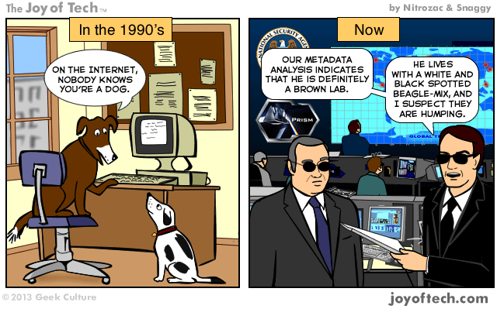
Internet Privacy

Slide 47

Privacy Protection
Data: A Double-Edged Sword
People can benefit greatly from data analysis.
The consequence of information leakage can be catastrophic.
People may be reluctant to give sensitive information due to privacy concerns.
Drug, Tax, Sexuality …
How to find out the percentage of people with a certain attribute?
The interviewer should not know the true answer of each respondent.
Randomized Response
Used in structured survey research.
Can maintain the confidentiality of respondents.
Notes:
catastrophic的英文翻译是什么意思,词典释义与在线翻译: 详尽释义 adj. (形容词) 悲惨的 灾难的 激变的 惨败的 大突变(灾难)的 悲惨结局的 大变动的 灾难性
reluctant英[rɪˈlʌktənt]美[rɪˈlʌktənt]
adj.不情愿的; 勉强的;

Slide 48

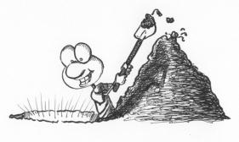



The Big Picture

Slide 49

No Free Lunch
Why bother so many different algorithms?
No algorithm is always superior to others.
No parameter setting is optimal over all problems.
Look for the best match between problem and algorithm.
Experience
Trial and Error
Factors to consider:
Applicability
Computational Complexity
Interpretability
Always start with simple ones.

Slide 50
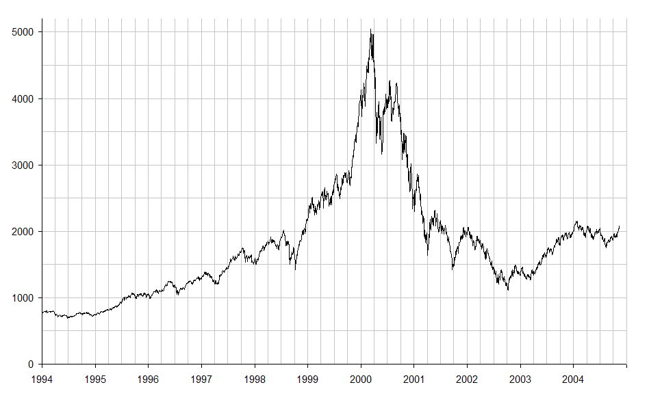
Just in Case Someone Asks …

Slide 51
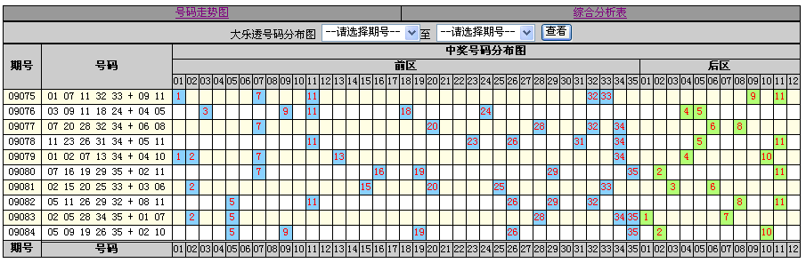
Just in Case Someone Asks …

Slide 52
Grouping
Group A
Group B
Y
X

Slide 53
Violent Crime vs. Video Game相关性
Notes:
Video game sales: in billion US dollars
Crime in the United States by Volume and Rate per 100,000 Inhabitants
http://en.wikipedia.org/wiki/Crime_in_the_United_States
http://www.healthline.com/health-news/video-games-saints-or-psychopaths-082814
Does Media Violence Predict Societal Violence? It Depends on What You Look at and When
Christopher J. Ferguson
Journal of Communication doi:10.1111/jcom.12129

Slide 54


Survivorship Bias

Slide 55
